Slide 1
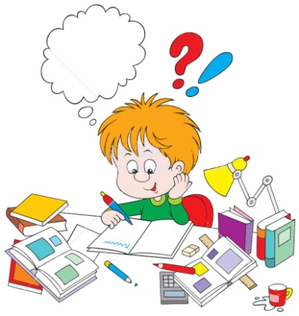
3 «А» класс
МОАУ Гимназия №8

Slide 2
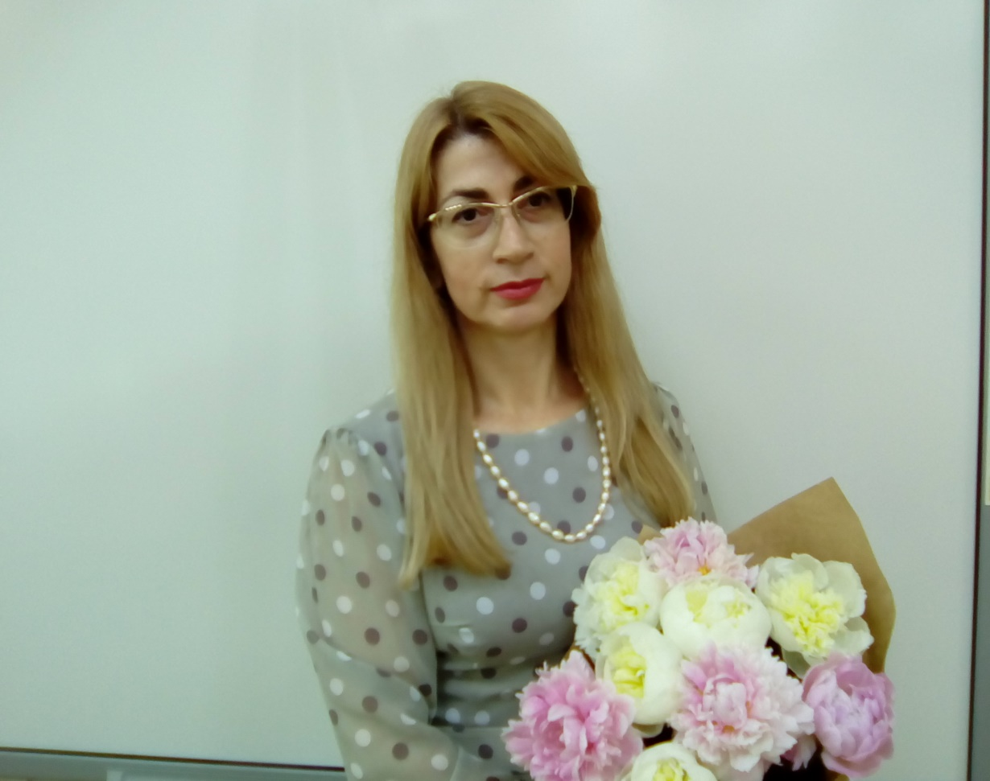
Хопта Ирина Ильинична -
учитель начальных классов

Slide 3
О себе
В 1986 году окончила Сочинское Педагогическое училище, факультет начальных классов, диплом с отличием.
Высшее образование получила в АГПИ(Армавирский Государственный Педагогический институт) по специальности- педагогика и методика начального обучения.
Общий педагогический стаж 30 лет.

Slide 4
Учитель- это не профессия, это образ жизни.
За годы работы в школе выработала свое профессиональное убеждение:
- верить в ребенка, уважать его личность, помочь ему в достижении успеха;
- отдавать ученику не только знания, но и частичку своей души;
- дети всегда должны находиться в поиске и открывать для себя что-то новое, действовать в творческой атмосфере сотрудничества

Slide 5
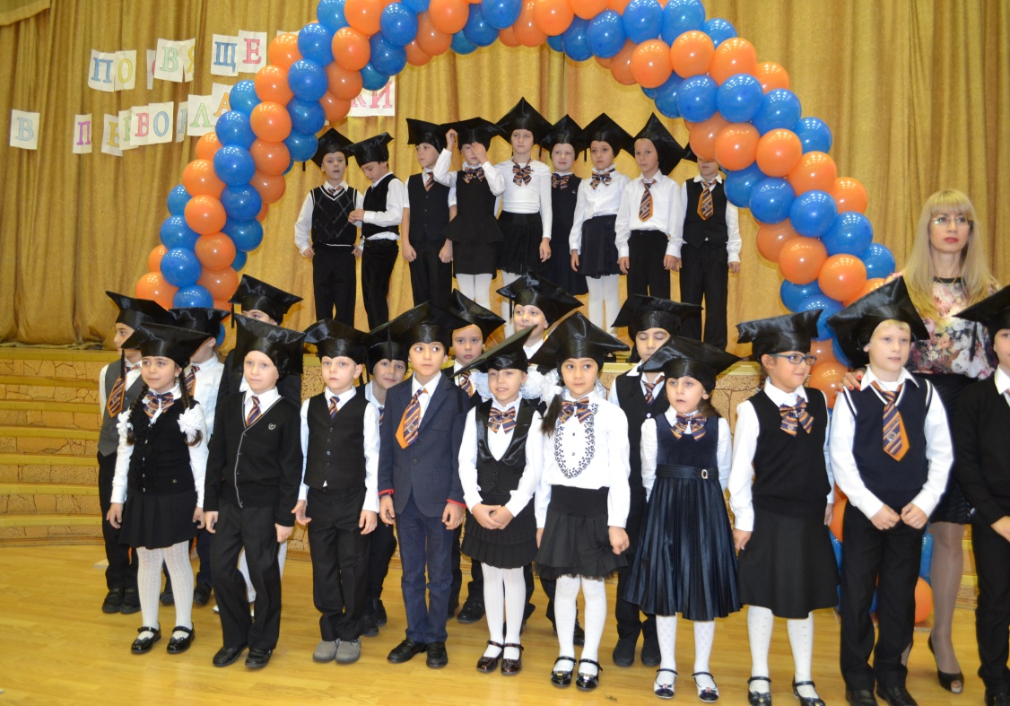
Годы работы в школе были годами поисков, раздумий, открытий. Бывало иногда и трудно, но ни разу я не пожалела, что выбрала этот путь.

Slide 6
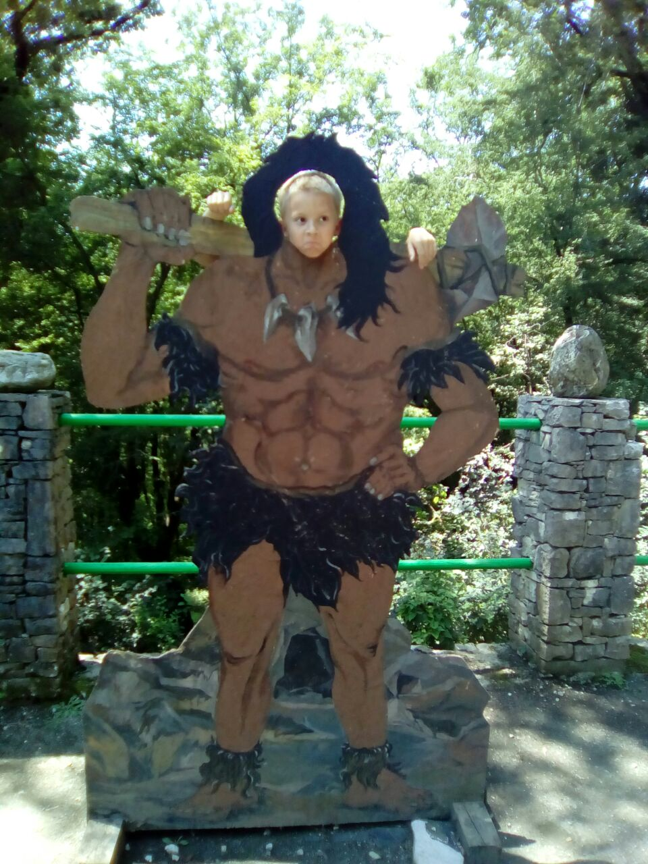
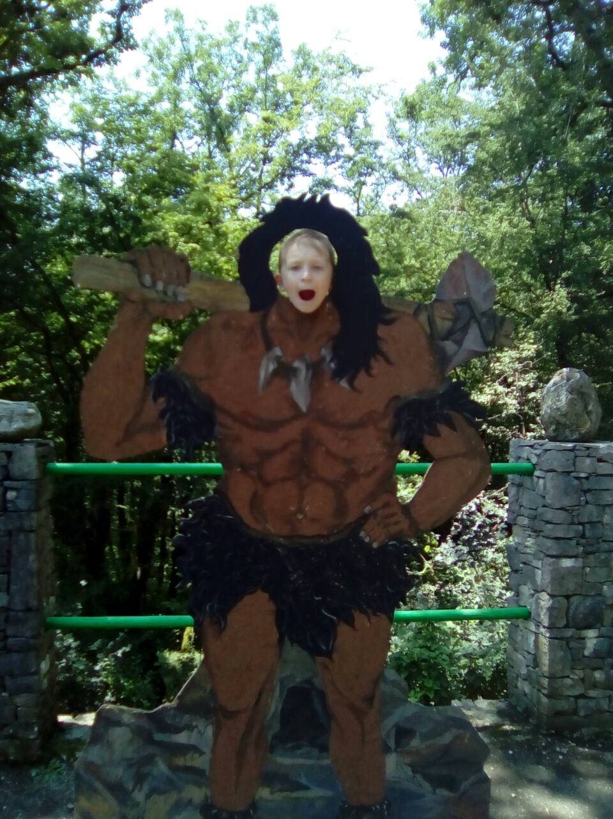
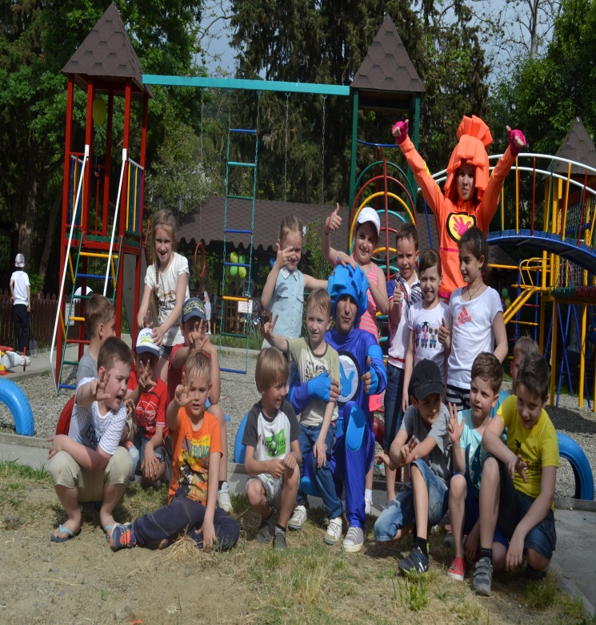
В классе 20 озорных и отчаянных мальчишек, 12 скромных и застенчивых девчонок!

Slide 7
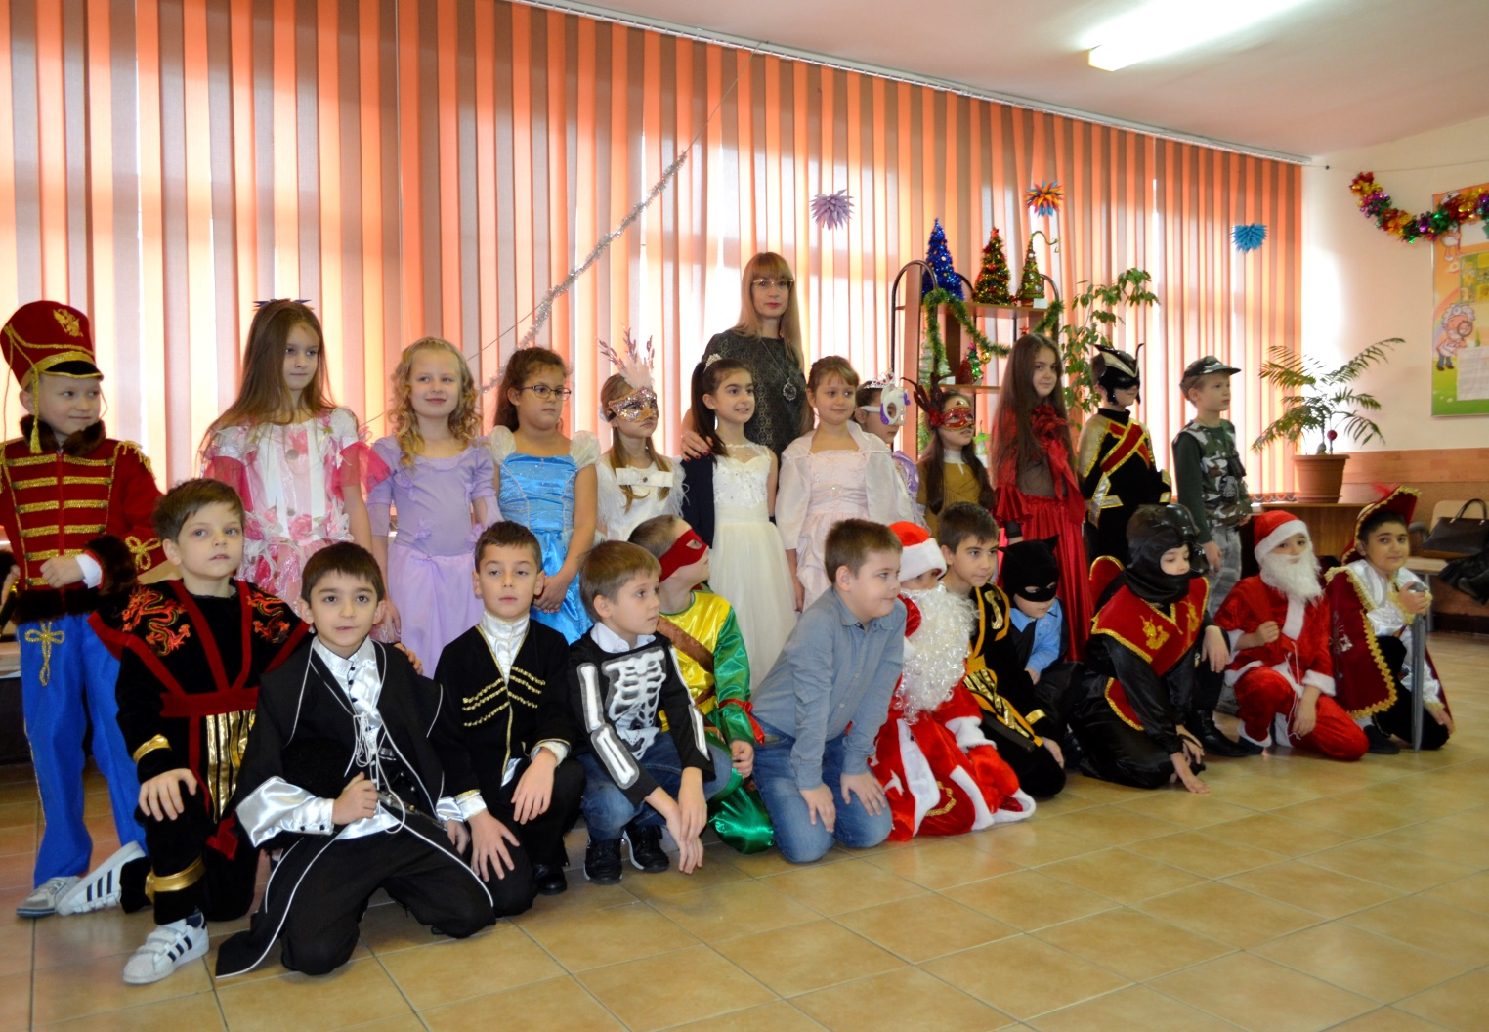
Со своими учениками я провожу много времени вместе!

Slide 8
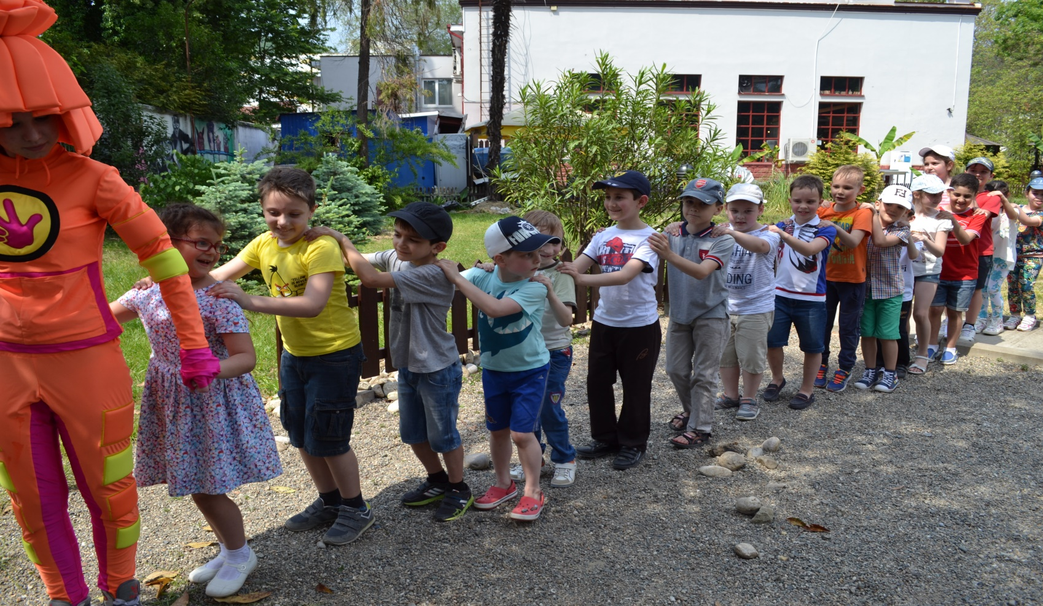
Вместе играем!

Slide 9
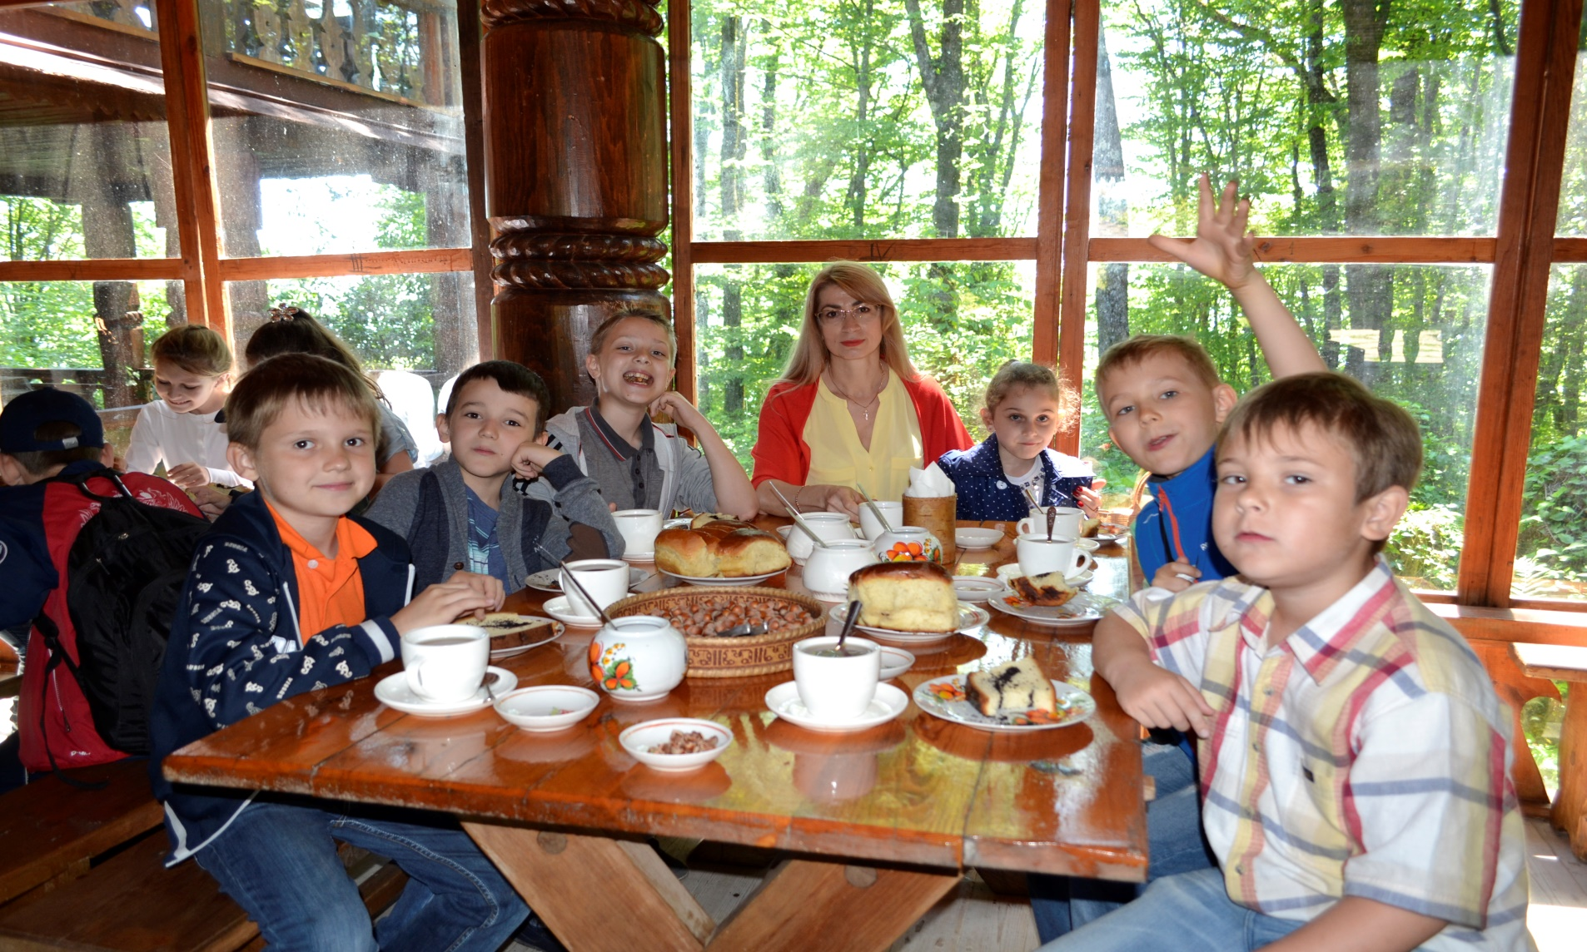
Вместе устраиваем чаепитие!

Slide 10
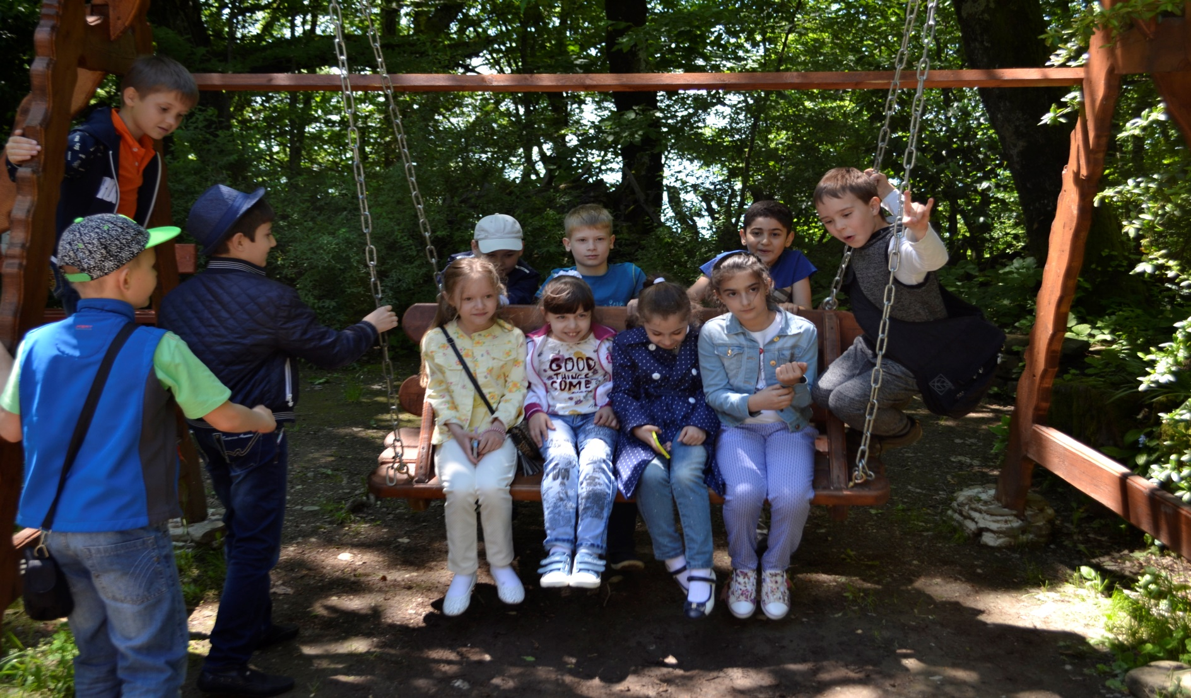
Вместе катаемся на качелях!

Slide 11
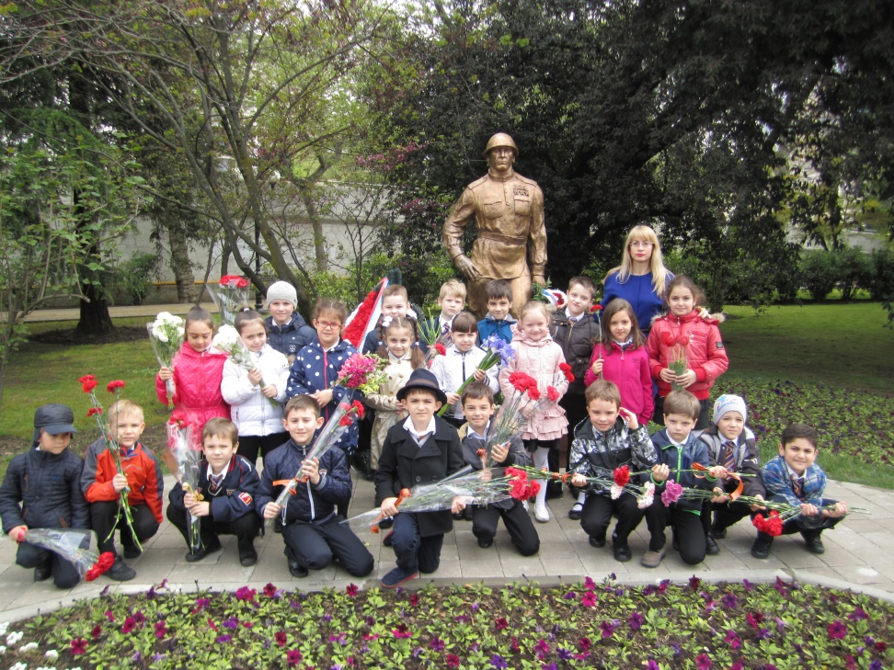
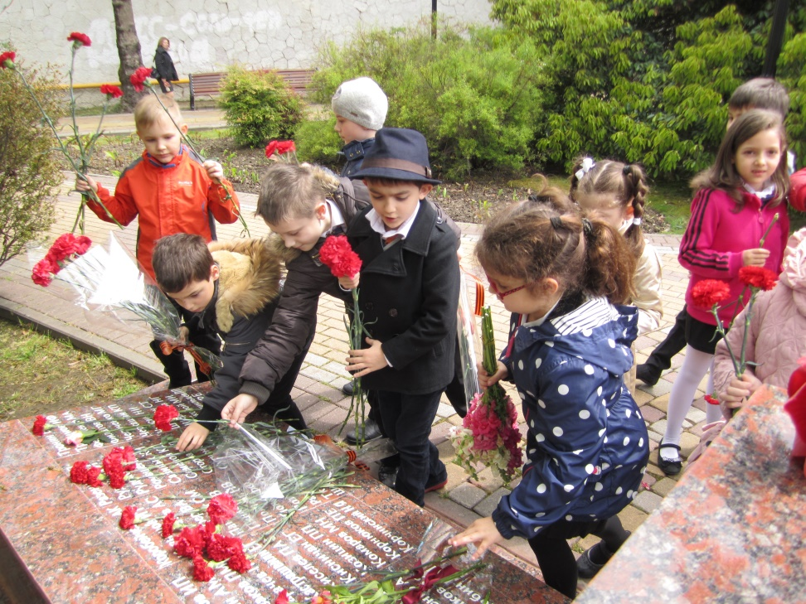
Помним наших дедов и прадедов.

Slide 12
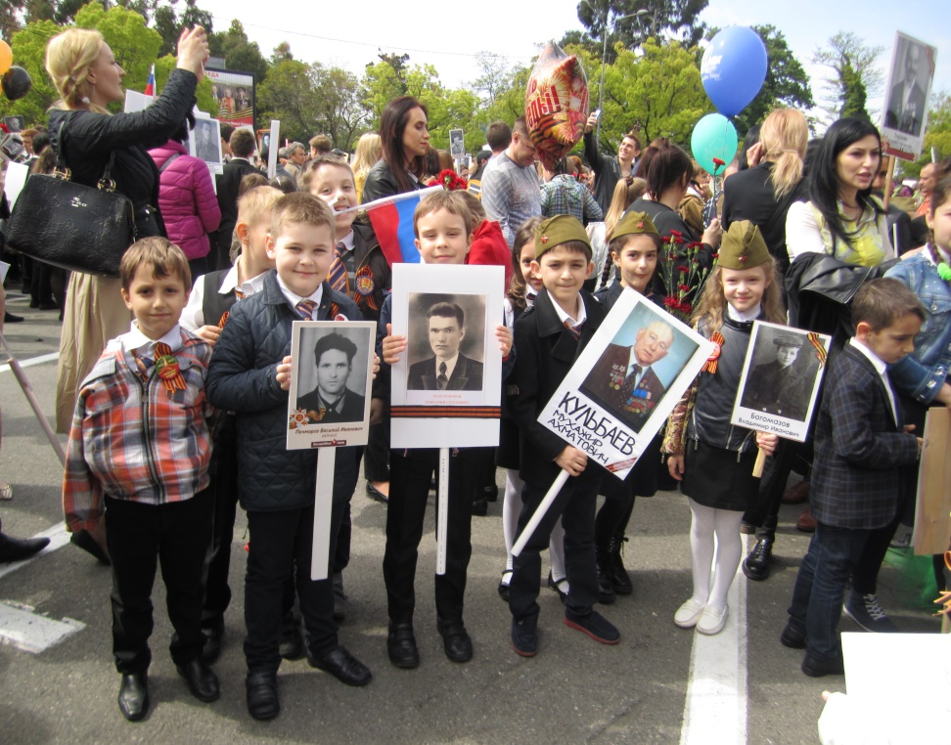
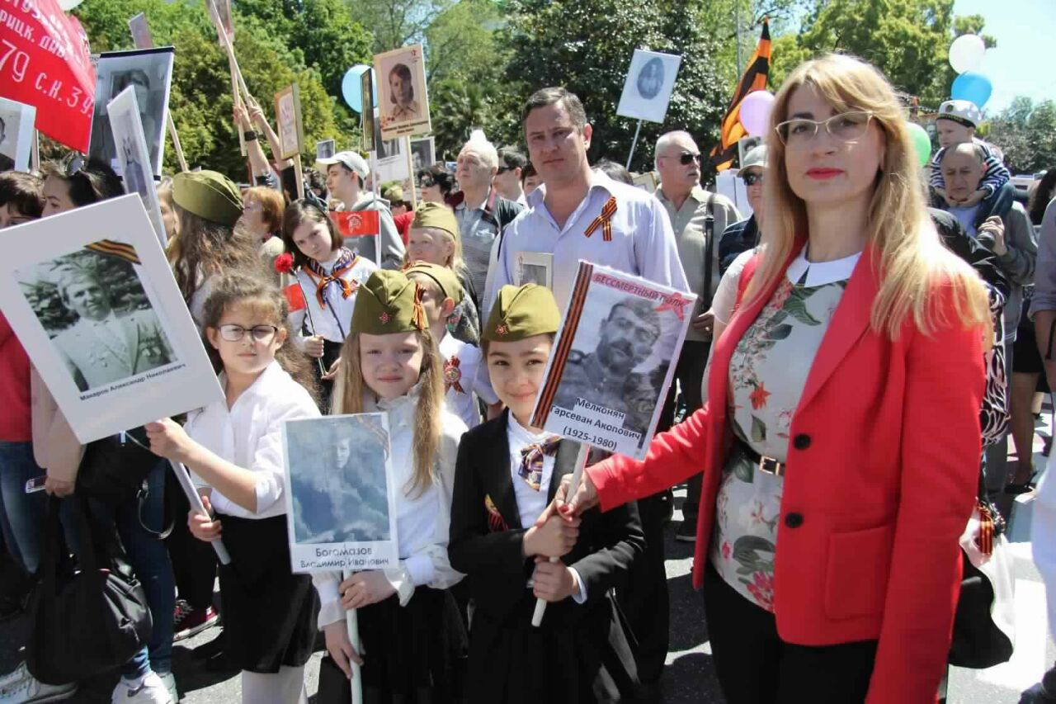
«Бессмертный полк»

Slide 13
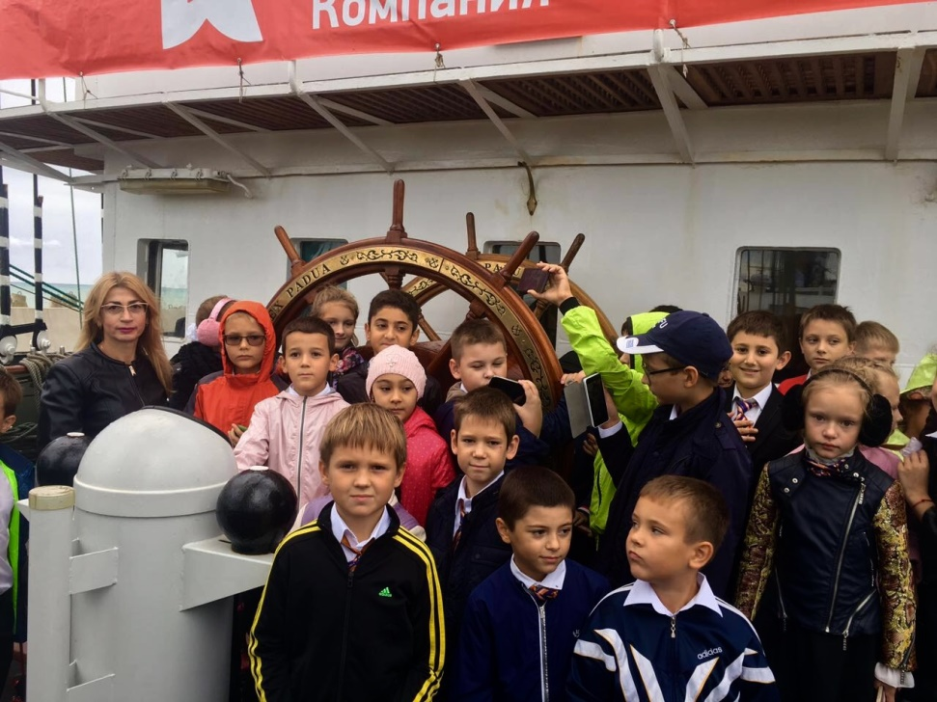
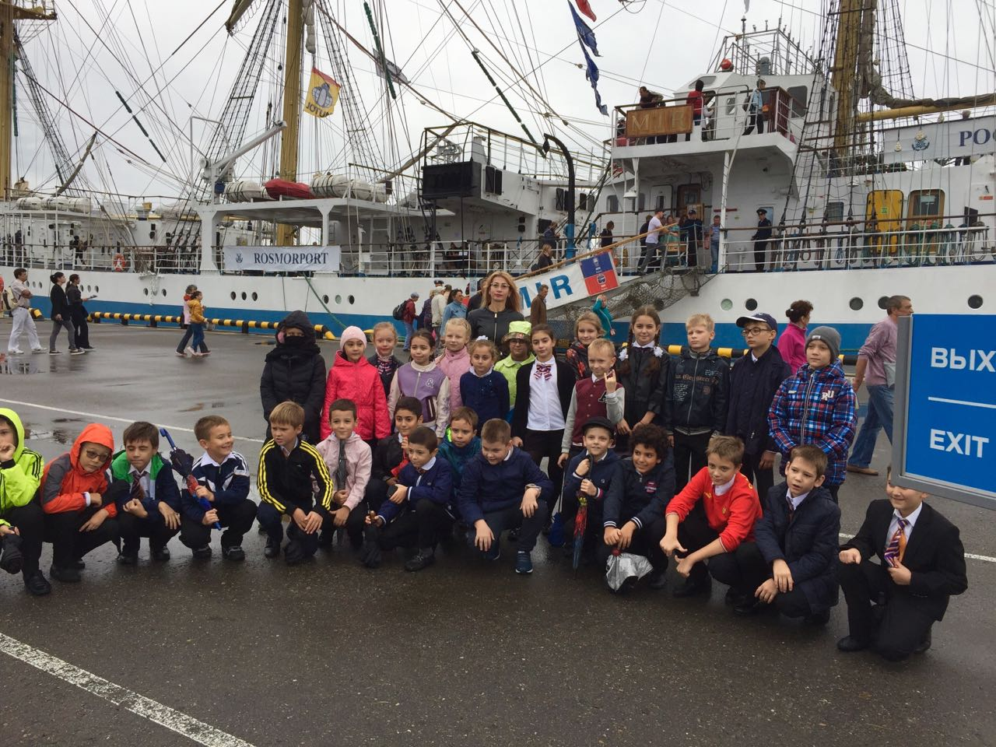
Любуемся парусниками!

Slide 14
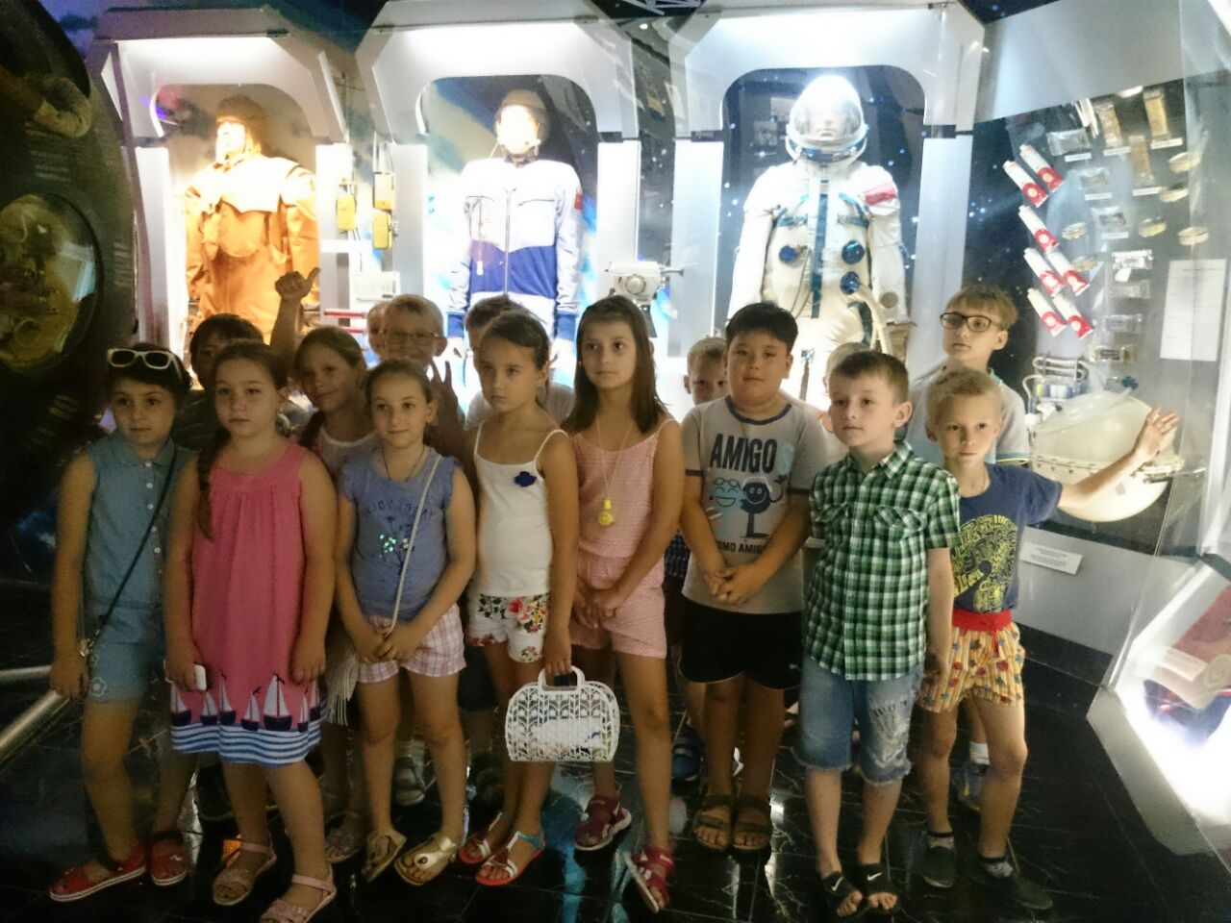
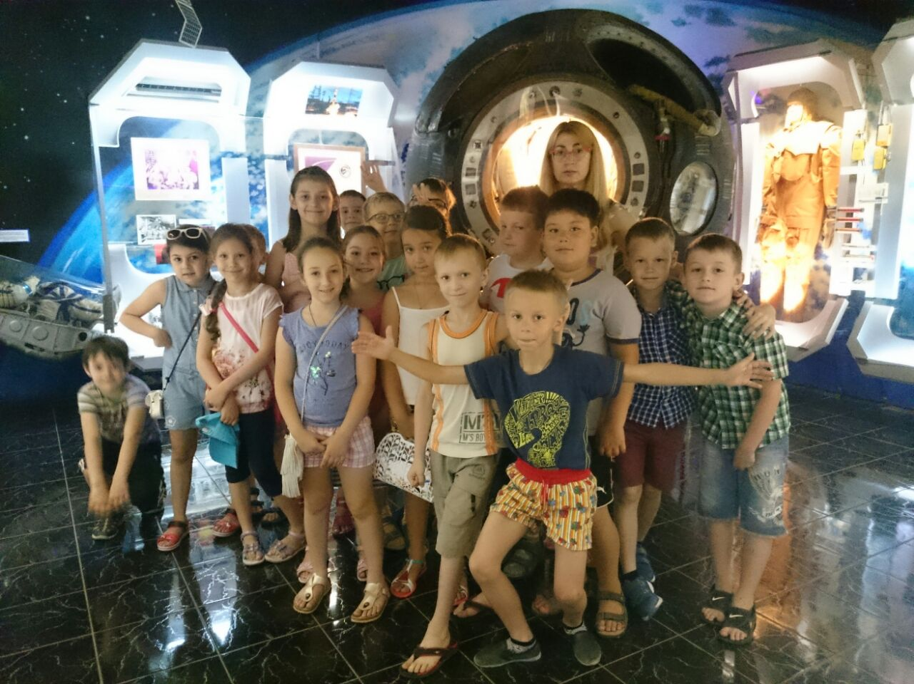
Ходим по музеям!

Slide 15
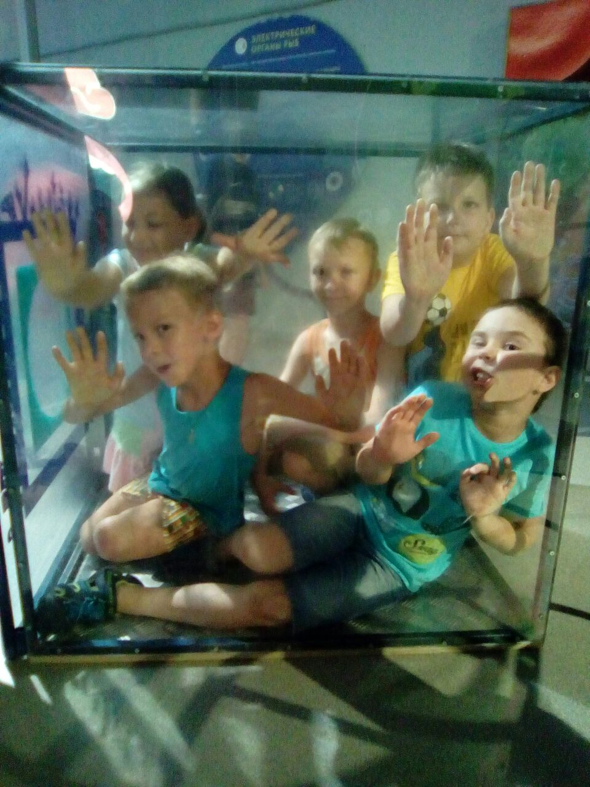
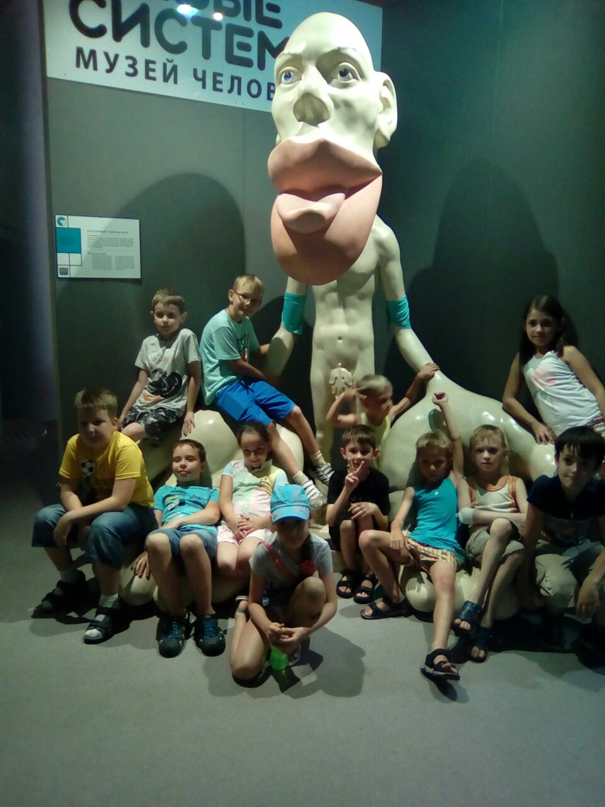
Узнаем новое о строении тела.

Slide 16
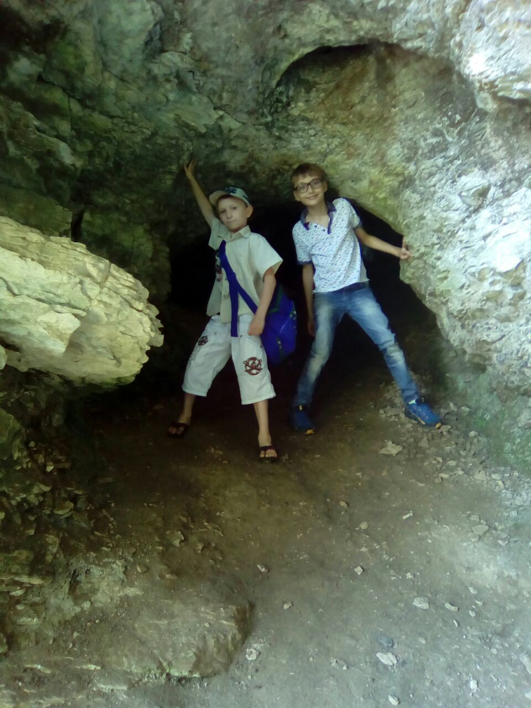
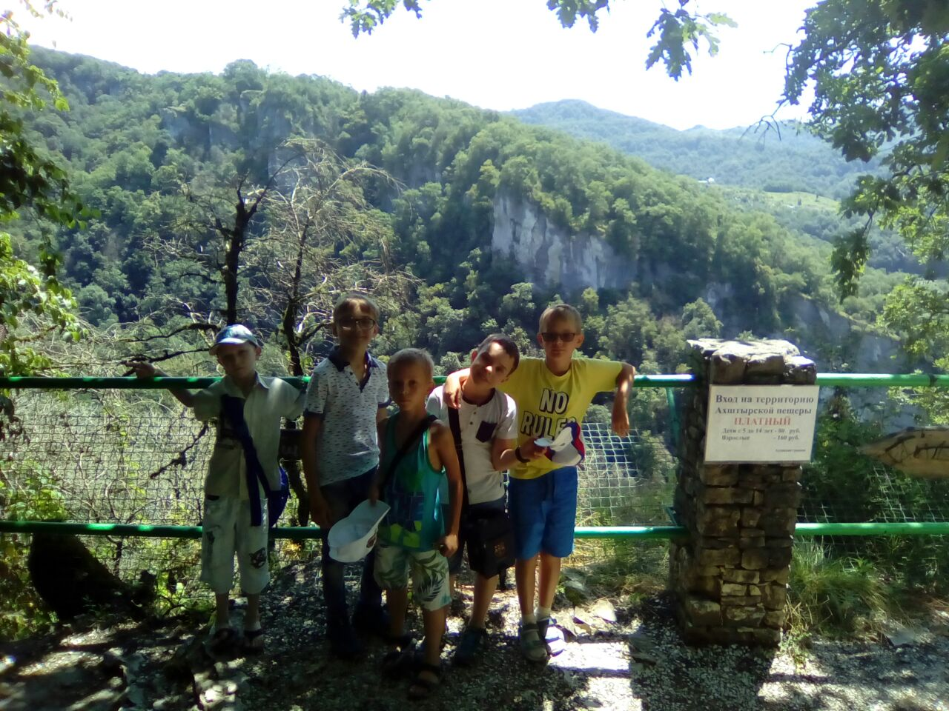
Изучаем пещеры!

Slide 17
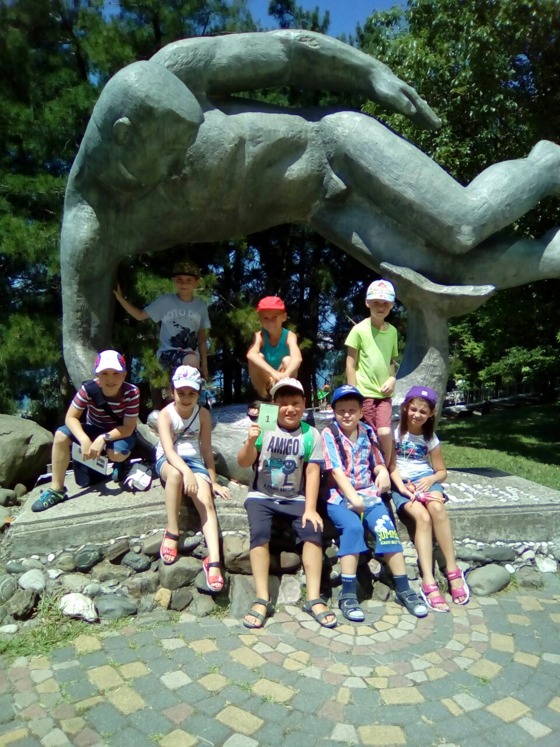
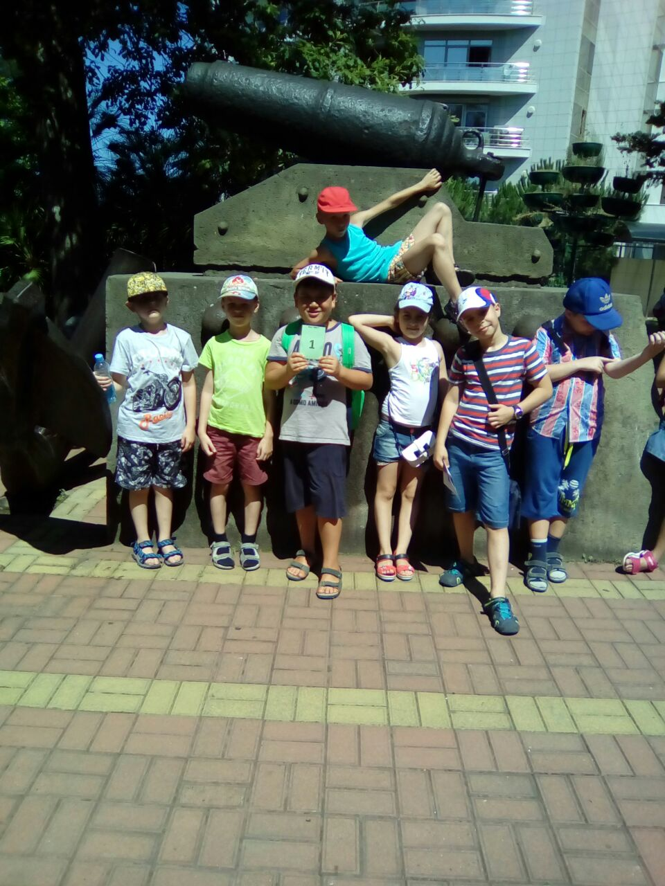
Знакомимся с историей города!

Slide 18
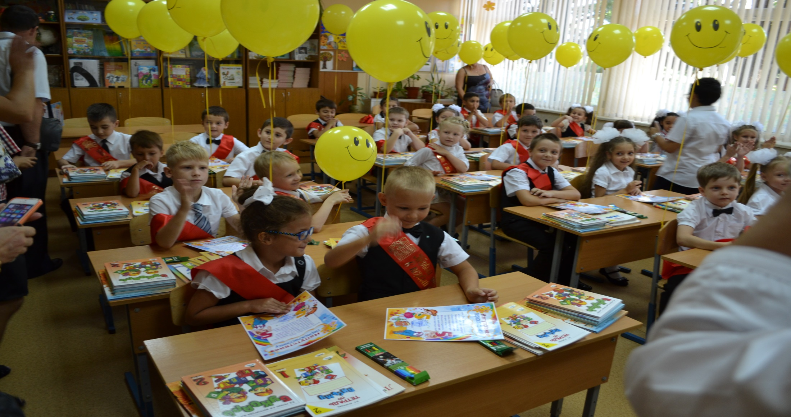
Наш дружный класс не только интересно отдыхает, но и успешно учится!

